Slide 1

Школа
Индивидуальный проект · 10 класс
Настольная игра по финансовой грамотности для подростков
Создание готового продукта — играбельного прототипа настольной игры, который помогает подросткам научиться управлять личными финансами.
Автор
Роль
Аудитория
Панов Кирилл
10 класс
Руководитель проекта: Зотова Елена Павловна, учитель обществознания · 2026
Notes:
Здравствуйте, уважаемая комиссия! Меня зовут Панов Кирилл, я ученик 10 класса. Представляю вашему вниманию мой индивидуальный проект продуктового типа — настольную игру по финансовой грамотности для подростков. В отличие от исследования, моя задача — не изучить тему, а создать готовый продукт, который можно взять в руки и играть. Руководитель проекта — учитель обществознания Зотова Елена Павловна.

Slide 2

Проблема
Финансовая неграмотность подростков
Не ведут учёт расходов
77%
Не знают, куда уходят карманные деньги
60%
Не откладывают на цели
65%
Опрос 48 одноклассников, осень 2025
Notes:
Мы решили проверить, насколько мои сверстники разбираются в личных финансах, и опросили 48 одноклассников. Результаты оказались тревожными: 77% не ведут учёт расходов, 60% не знают, куда уходят их карманные деньги, а 65% вообще не откладывают на цели. Это значит, что большинство подростков живут «на авось» и не задумываются о своём бюджете. Именно эту проблему я и хочу решить своей игрой — научить финансовой грамотности в понятном и увлекательном формате.

Slide 3

Цель и продукт
Цель проекта — играбельный прототип своими руками
01
02
Цель
Продукт
Создать играбельный прототип настольной игры по финансовой грамотности, изготовленный своими руками.
Действующий прототип: игровое поле, карточки событий и правила. Не тиражное издание.
03
Аудитория
Подростки 13–17 лет. Игра помогает освоить учёт расходов, планирование и накопления.
Notes:
Моя цель — не просто придумать идею, а сделать работающий продукт. Я создал играбельный прототип настольной игры по финансовой грамотности своими руками: поле, карточки и правила. Это не тиражное издание, а действующий образец, в который можно играть. Игра рассчитана на подростков и помогает на практике освоить учёт расходов и накопления.

Slide 4



Этапы работы
Задачи проекта по этапам
1
2
3
4
Анализ аналогов
Разработка правил и механики
Тестирование и доработка
Подготовка к защите
Изучил существующие настольные игры по финансовой грамотности, выделил их сильные и слабые стороны.
Провёл две пробные партии с 24 участниками, внёс изменения по итогам тестирования.
Оформил проект, подготовил презентацию и выступление для защиты перед комиссией.
Создал правила игры, игровое поле и карточки событий, опираясь на выводы анализа.
Notes:
Исходя из цели, я разбил работу на четыре основных этапа. Сначала я изучил, какие игры по финансовой грамотности уже есть на рынке, чтобы понять, что можно взять за основу, а чего не хватает. Затем я разработал собственные правила и механику, создал игровое поле и карточки событий. После этого я провёл тестирование с целевой аудиторией — моими одноклассниками, — и по его итогам доработал игру. И наконец, я подготовил всё для защиты проекта. Каждый этап был важен и логично вытекал из предыдущего.

Slide 5

Анализ аналогов
Сравнение с существующими играми
Критерий
Наша игра
Монополия
Денежный поток
Финансики
Длительность партии
40–60 минут
60–180 минут
60–120 минут
20–30 минут
Сложность правил
Простые
Средние
Сложные
Простые
Жизненные ситуации
Из жизни подростка
Абстрактные
Инвестиции
Базовые
Наша игра — оптимальна для подростков: короткая партия и понятные правила
Notes:
Посмотрите на таблицу: я сравнил свою игру с тремя известными аналогами. У «Монополии» партия может затянуться на три часа, а правила «Денежного потока» слишком сложны для новичков. «Финансики» — простые, но слишком детские. Моя игра рассчитана на 40–60 минут, правила простые, а ситуации взяты из реальной жизни подростка — это и есть её главное преимущество.

Slide 6




Состав и механики
Как устроена игра
Игровое поле
Карточки событий
Маршрут с клетками доходов, расходов и жизненных событий
Непредвиденные ситуации: покупки, подработки, траты
Правила игры
Компания игроков
Выбор стратегии, учёт доходов и расходов, планирование
От 2 до 6 человек, партия длится 40–60 минут
Notes:
Расскажу, как устроена сама игра. В комплекте — игровое поле, карточки событий и правила. Игроки двигаются по полю, получают доход, оплачивают расходы и попадают в непредвиденные жизненные ситуации. В партии участвуют от двух до шести человек, а одна игра занимает 40–60 минут. Главное — игроки сами выбирают стратегию и учатся планировать бюджет.

Slide 7
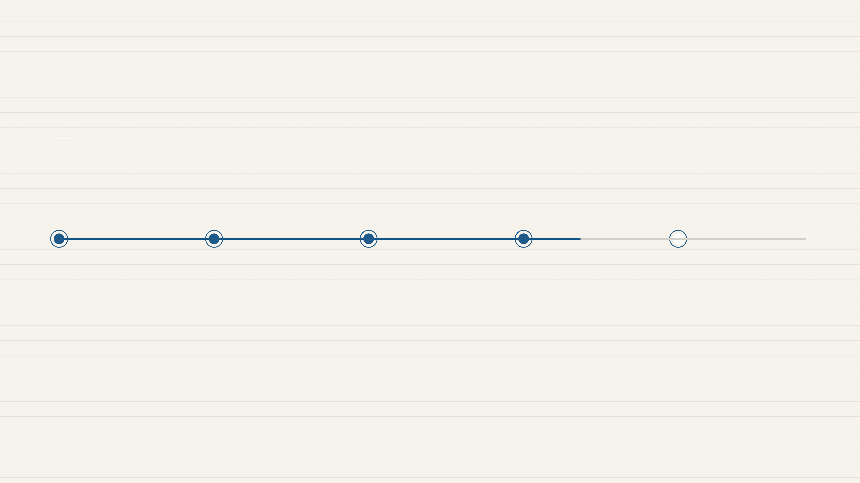
Хронология
Этапы разработки игры
Октябрь
Ноябрь
Дек–янв
Февраль
Март
Постановка задачи и анализ
Разработка правил
Прототип поля и карточки
Тестирование
Доработка и подготовка к защите
Сформулировал правила и механику
Провёл две партии с 24 участниками
Определил цель и изучил аналоги
Изготовил поле и карточки событий
Внёс правки и оформил проект
Notes:
Разработка шла по плану с октября по март. Сначала я поставил задачу и изучил аналоги, чтобы понять, что уже есть на рынке. Затем перешёл к правилам и механике — это основа любой настольной игры. В декабре и январе сделал прототип поля и подготовил карточки событий. В феврале провёл тестирование с одноклассниками, а март ушёл на доработку и подготовку к защите. Такой порядок позволил мне вовремя получить обратную связь и улучшить продукт.

Slide 8
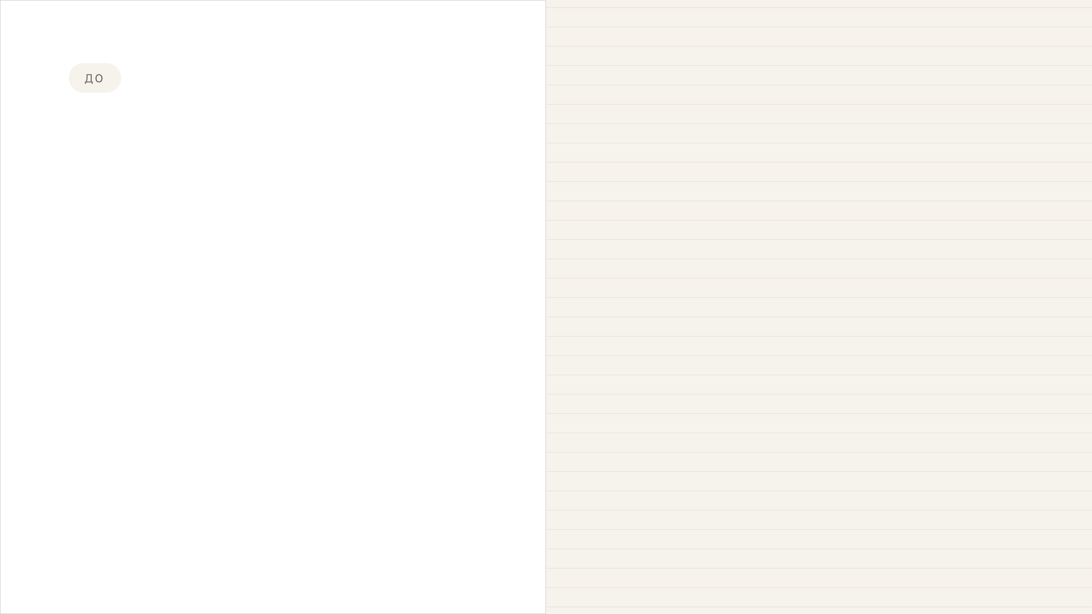

После
Что мешало игрокам
Что улучшили
—
Сложные формулировки карточек
+
Переписали тексты событий простым языком
—
Запутанный подсчёт очков
+
Упростили правила — теперь считают быстрее
—
Непонятные термины
+
Добавили пояснения к сложным словам
По итогам тестирования, февраль 2026
Notes:
В феврале мы провели две пробные партии с 24 участниками. Играли живыми классами, и это сразу показало слабые места. Ребята путались в формулировках карточек, долго считали очки и спотыкались о финансовые термины. Поэтому мы переписали тексты событий простым языком, упростили подсчёт и добавили пояснения к сложным словам. После этих правок партия стала проходить заметно легче — и мы перешли к замерам результата.

Slide 9

Результаты тестирования: динамика показателей
Доля участников, % — до и после игры (24 участника, февраль 2026)
Учёт расходов 23→71%, понимание трат 40→79%, накопления 35→58%
Тестирование: 24 участника, февраль 2026
Notes:
Теперь самое главное — что показало тестирование. Мы сравнили ответы одних и тех же 24 участников до игры и после неё. Видно, что доля тех, кто начал вести учёт расходов, выросла с 23 до 71 процента — почти в три раза. Понимание того, куда уходят карманные деньги, подскочило с 40 до 79 процентов. И даже привычка откладывать часть денег — самая сложная для подростков — выросла с 35 до 58 процентов. То есть игра реально меняет финансовые привычки, а не просто даёт знания. Дальше я подведу итоги и расскажу, что можно улучшить.

Slide 10

Выводы
Игра работает: навыки растут, продукт готов к развитию
Цель достигнута Создан играбельный прототип настольной игры, который показал положительную динамику у 24 участников тестирования.
Навыки растут После игры участники стали чаще вести учёт расходов, понимать, куда уходят деньги, и откладывать на цели.
Что улучшить Расширить набор карточек событий, добавить новые жизненные сценарии и адаптировать игру для других возрастных групп.
Notes:
Подводя итоги, могу уверенно сказать: цель проекта достигнута. Мы создали играбельный прототип настольной игры, и тестирование показало, что она действительно работает — навыки финансового планирования у участников выросли. Конечно, есть куда развиваться: я планирую расширить набор карточек, добавить больше жизненных сценариев и со временем адаптировать игру для младших школьников. Это сделает продукт ещё полезнее и интереснее.

Slide 11
Применение
Где и как можно использовать игру
01
02
Уроки обществознания
Экономический кружок
Наглядный материал по теме «Финансовая грамотность»: разбор бюджета, планирование, учёт расходов.
Практическое занятие: игроки применяют знания о доходах, расходах и накоплениях в реальных ситуациях.
03
04
Классный час
Летний лагерь и семья
Командная игра на 40–60 минут: сплочение класса и полезный разговор о деньгах в лёгкой форме.
Досуг для 2–6 игроков: от семейного вечера до отрядного мероприятия в лагере.
Notes:
Главное, что я хочу подчеркнуть, — игра получилась не «для галочки», а по-настоящему рабочая. Её можно использовать прямо на уроках обществознания, когда проходим тему финансовой грамотности, — это нагляднее, чем просто параграф в учебнике. Подойдёт она и для экономического кружка, и для классного часа: партия идёт 40–60 минут, как раз укладывается в занятие. А ещё в неё можно играть дома с родителями или в летнем лагере — от 2 до 6 человек, правила простые, освоить можно за пару минут. То есть один продукт закрывает сразу несколько форматов — от школьного урока до семейного досуга.

